Slide 1
조선해양 딥러닝 교육 · 프로젝트 발표
배 위의 문제를
딥러닝으로 풀어보기
위험작업 카메라 · 항로·연료 예측
2026. 10
1
Notes:
안녕하세요. 오늘은 조선해양 딥러닝 교육에서 직접 만든 프로그램 두 가지를 소개하겠습니다.
하나는 배 위의 위험작업을 카메라로 지켜보는 프로그램이고,
다른 하나는 LPG 운반선의 항로와 연료비를 예측하는 프로그램입니다.
10분 동안 실제 화면 위주로 보여드리겠습니다.

Slide 2
딥러닝 = 예시를 보고 스스로 배우기
1
2
3
→
→
많은 예시
신경망 학습
새 상황 예측
사진 · 운항 기록
규칙을 스스로 찾음
처음 보는 것도 판단
사람이 규칙을 일일이 적지 않습니다
2
Notes:
먼저 딥러닝을 한 문장으로 말씀드리면, "예시를 많이 보여주면 컴퓨터가 스스로 규칙을 찾는 것"입니다.
사람이 규칙을 하나하나 적지 않습니다.
예를 들어 안전모 쓴 사진을 수천 장 보여주면, 처음 보는 사진에서도 안전모를 찾아냅니다.
오늘 두 프로그램 모두 이 원리를 씁니다. 하나는 사진, 하나는 운항 기록이 예시입니다.

Slide 3
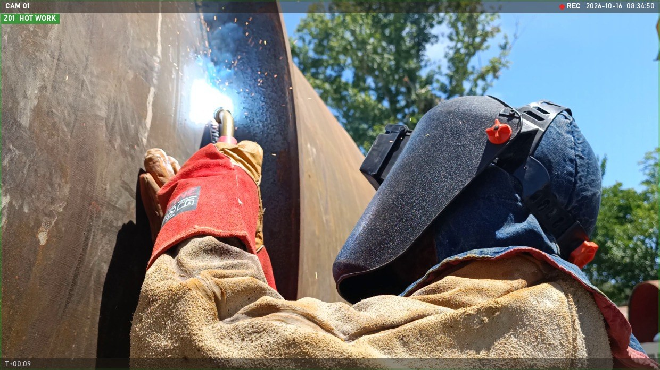
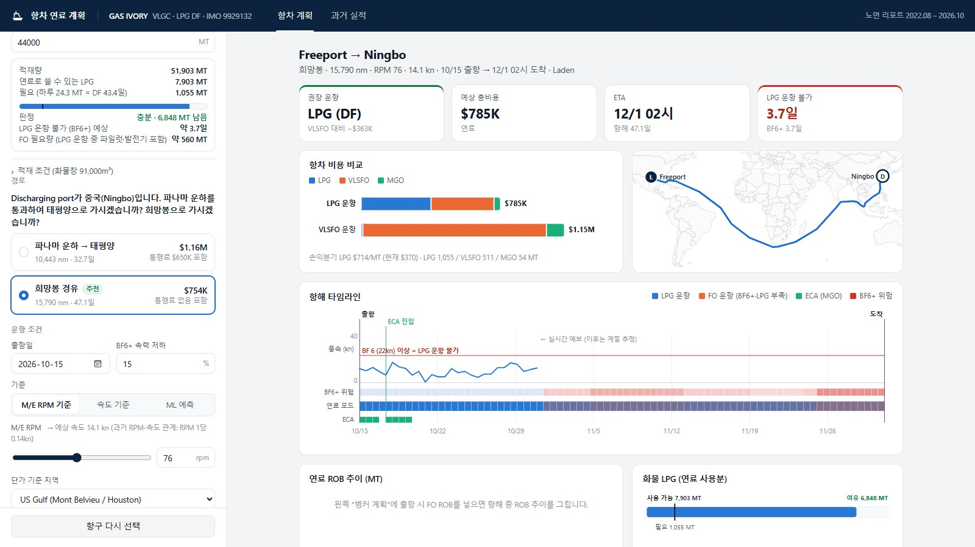
오늘 보여드릴 2가지
1
위험작업 카메라
2
항로·연료 예측
딥러닝이 '눈'이 되어 지켜봄
딥러닝이 연료비를 계산
3
Notes:
오늘 소개할 두 가지입니다.
첫째, 카메라 영상에서 사람과 작업을 알아보고 위험하면 경보를 내는 프로그램입니다. 딥러닝이 "눈" 역할을 합니다.
둘째, 실제 운항 기록 1,022일로 연료 사용량을 배워서, 어느 항로가 싼지 계산해 주는 프로그램입니다. 딥러닝이 "계산" 역할을 합니다.

Slide 4
1
위험작업 카메라
사람이 CCTV를 24시간 볼 수 있을까요?
밀폐구역
화기작업
계류작업
4
Notes:
첫 번째, 위험작업 카메라입니다.
배에서는 밀폐구역 진입, 용접 같은 화기작업, 계류 작업처럼 사고가 나면 크게 다치는 작업이 많습니다.
CCTV는 있지만, 사람이 하루 종일 화면을 보고 있을 수는 없습니다.
그래서 "카메라가 대신 보고, 위험할 때만 알려주자"는 것이 출발점입니다.

Slide 5
카메라가 하는 일, 4단계
1
2
3
4
사람 찾기
→
보호구 확인
→
작업 판단
→
경보
YOLO11 · 추적
직접 학습
CLIP · 사진↔문장
IMO · 회사 규칙
딥러닝 3가지 + 안전 규칙
5
Notes:
카메라 프로그램은 네 단계로 움직입니다.
첫째, 사람을 찾고 계속 따라갑니다. YOLO라는 사물 인식 딥러닝을 그대로 가져다 썼습니다.
둘째, 안전모·보안경·장갑을 확인합니다. 이 부분은 공개 보호구 사진으로 제가 직접 학습시켰습니다.
셋째, 지금 무슨 작업인지 판단합니다. CLIP이라는 모델로, 사진과 "용접하는 사람" 같은 문장을 비교합니다.
넷째, 작업에 맞는 안전 규칙을 적용해 경보를 냅니다. 밀폐구역은 IMO 기준과 회사 30분 규정을 넣었습니다.

Slide 6
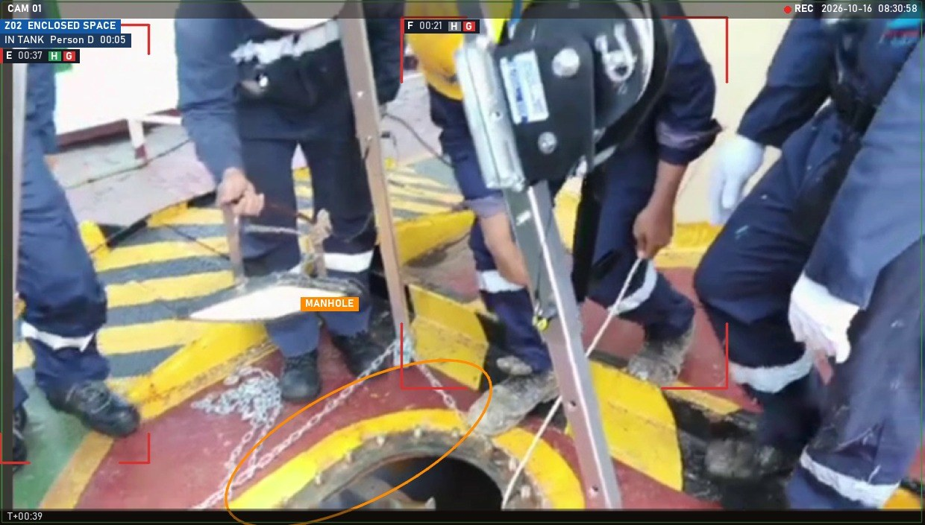
시연 ① 밀폐구역 진입 자동 감지
맨홀을 찾고
↓
사람이 사라지면
↓
탱크 진입 기록
↓
30분 → 경보
6
Notes:
실제 화면입니다. 밀폐구역 구조 훈련 영상을 넣었습니다.
주황색 타원이 AI가 스스로 찾은 맨홀입니다.
사람이 맨홀 안으로 들어가 화면에서 사라지면 "탱크 진입"으로 자동 기록하고,
왼쪽 위에 IN TANK, 들어간 사람과 경과 시간이 표시됩니다.
30분이 넘으면 올라와서 가스를 다시 측정하라는 경보가 나갑니다.

Slide 7
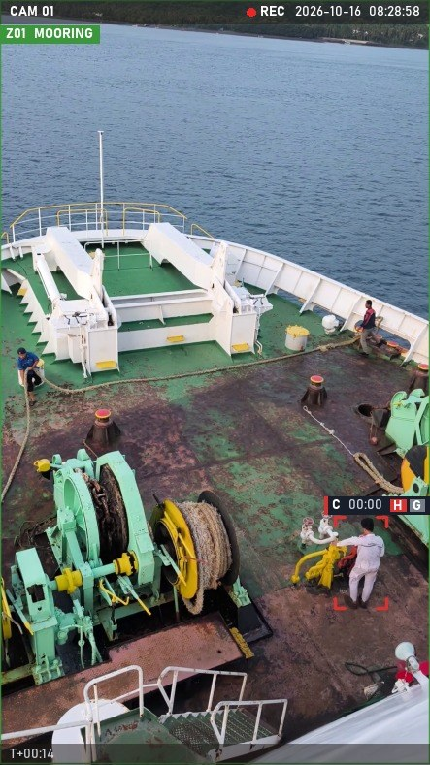
시연 ② 무슨 작업인지 알아보기
HOT WORK
용접 → 화기작업
MOORING
장갑 필수
7
Notes:
다른 작업도 알아봅니다.
왼쪽은 용접 장면입니다. 따로 용접을 학습시키지 않았는데, 왼쪽 위에 HOT WORK, 화기작업이라고 판단했습니다.
오른쪽은 선수 갑판의 계류 작업입니다. MOORING으로 판단하고, 계류 작업에는 장갑이 필수라는 규칙이 자동으로 걸립니다.
이렇게 작업을 먼저 알아야 그 작업에 맞는 규칙을 적용할 수 있습니다.

Slide 8
결과: 숫자 2개
작업 종류 판단
안전모 판단 (사람 기준)
79%
→
89%
79%
→
96%
직접 학습
이미 배운 AI(CLIP)
AI만
AI + 규칙 1개
데이터가 적으면
이미 배운 AI를 빌려 쓴다
AI에 간단한 규칙을
더하면 크게 오른다
※ 공개 영상 기준 · 실제 선박 CCTV는 검증 전
8
Notes:
결과입니다. 숫자 두 개만 기억해 주시면 됩니다.
작업 종류 판단에서, 영상 21개로 제가 직접 학습시킨 모델은 79%였습니다.
반면 이미 엄청난 양을 배운 CLIP 모델을 빌려 쓰니 89%가 나왔습니다. 데이터가 적을 때는 이미 배운 AI를 빌려 쓰는 게 낫다는 것을 배웠습니다.
안전모는 AI 모델만으로 사람 기준 79%였는데, "크게 보이는데 안전모가 안 보이면 미착용"이라는 규칙 하나를 더하니 96%가 됐습니다.
다만 아직 공개 영상으로만 시험했고, 실제 선박 CCTV로는 검증 전입니다.

Slide 9
2
항로·연료 예측
어느 길로, 어떤 연료로 가야 가장 쌀까요?
LPG 운반선 GAS IVORY · LPG 이중연료
9
Notes:
두 번째, 항로·연료 예측입니다.
GAS IVORY는 LPG를 싣고 다니면서, 그 LPG를 연료로도 쓸 수 있는 이중연료 선박입니다.
항차마다 "파나마 운하로 갈까, 희망봉으로 돌아갈까", "LPG로 갈까, 일반 연료로 갈까"를 정해야 합니다.
이 결정을 돕는 것이 목표입니다.

Slide 10
운항 기록 1,022일로 학습
최근 300일로 시험 · 하루 연료비 예측 오차 (작을수록 좋음)
평균 (기존 방식)
$1,636
선형회귀
$1,796
랜덤포레스트
$1,669
XGBoost
$1,755
신경망 MLP (딥러닝)
$1,596
딥러닝이 가장 정확 · 단, 총소모량은 단순 평균이 더 정확 → 기준과 꼭 비교
10
Notes:
학습 데이터는 배가 매일 보내는 정오 보고서, Noon Report 1,022일치입니다.
엔진 회전수, 연료 모드, 계절을 넣으면 하루 연료 사용량과 속도를 맞히도록 학습시켰습니다.
공정하게 시험하려고, 옛날 기록으로 배우고 최근 300일로 시험했습니다.
모델 5개를 비교했는데, 하루 연료비 오차는 딥러닝 신경망이 1,596달러로 가장 작았습니다.
솔직히 말씀드리면, 총소모량만 보면 단순 평균이 더 정확했습니다. AI가 항상 이기는 건 아니라서, 꼭 기준과 비교해야 합니다.

Slide 11
시연 ③ 항구 2개 → 경로·연료비 자동 비교
항구 2개 선택
↓
파나마 vs 희망봉
↓
딥러닝이 연료 예측
↓
싼 경로 추천
11
Notes:
실제 앱 화면입니다.
미국 Freeport에서 중국 Ningbo까지 가는 항차를 예로 들었습니다.
항구 두 개를 고르고 화물량을 넣으면, 파나마 운하와 희망봉 두 경로의 비용을 비교해서 희망봉을 추천합니다.
기준을 "ML 예측"으로 바꾸면 학습한 신경망 모델이 하루 연료를 예측합니다.
아래 타임라인에는 풍속 BF 6 이상, 즉 LPG 연료를 못 쓰는 구간과 배출규제해역이 표시됩니다.

Slide 12
배운 것 3가지
1
이미 배운 AI를 빌려 쓰기
데이터가 적을 때 79% → 89%
2
AI + 현장 규칙
안전모 79% → 96%
3
데이터가 핵심
다음: 실제 선박 CCTV · 기상 데이터
감사합니다
12
Notes:
정리하겠습니다. 두 프로젝트에서 배운 것은 세 가지입니다.
첫째, 데이터가 적으면 이미 배운 AI를 빌려 쓰는 것이 낫습니다.
둘째, AI 혼자보다 현장 규칙을 더했을 때 훨씬 믿을 만해집니다.
셋째, 결국 데이터가 핵심입니다. 다음 단계는 실제 선박 CCTV와 기상 데이터를 모으는 것입니다.
들어주셔서 감사합니다.

